Slide 1
BÀI 12:
BÀI TẬP LÀM VĂN
Trang 54

Slide 2
KHỞI ĐỘNG
Notes:
GV cùng hs nhớ lại nhân vật đồng hành Hà và Nam qua từng năm học
Tác giả bộ ppt Toán + TV2: Phan Thị Linh – Đà Nẵng
Sđt lh: 0916.604.268
+ Zalo: 0916.604.268
+ Facebook cá nhân: https://www.facebook.com/nhilinh.phan/
+ Nhóm chia sẻ tài liệu: https://www.facebook.com/groups/443096903751589
Hãy liên hệ chính chủ sản phẩm để được hỗ trợ và đồng hành trong suốt năm học nhé!

Slide 3


Em thích đề văn nào dưới đây? Vì sao?
1. Kể về một việc em đã từng làm ở nhà.
2. Kể về một việc theo tưởng tượng của em.
Notes:
GV cùng hs nhớ lại nhân vật đồng hành Hà và Nam qua từng năm học
Tác giả bộ ppt Toán + TV2: Phan Thị Linh – Đà Nẵng
Sđt lh: 0916.604.268
+ Zalo: 0916.604.268
+ Facebook cá nhân: https://www.facebook.com/nhilinh.phan/
+ Nhóm chia sẻ tài liệu: https://www.facebook.com/groups/443096903751589
Hãy liên hệ chính chủ sản phẩm để được hỗ trợ và đồng hành trong suốt năm học nhé!

Slide 4
ĐỌC VĂN BẢN
Notes:
GV cùng hs nhớ lại nhân vật đồng hành Hà và Nam qua từng năm học
Tác giả bộ ppt Toán + TV2: Phan Thị Linh – Đà Nẵng
Sđt lh: 0916.604.268
+ Zalo: 0916.604.268
+ Facebook cá nhân: https://www.facebook.com/nhilinh.phan/
+ Nhóm chia sẻ tài liệu: https://www.facebook.com/groups/443096903751589
Hãy liên hệ chính chủ sản phẩm để được hỗ trợ và đồng hành trong suốt năm học nhé!

Slide 5
BÀI TẬP LÀM VĂN
            Có lần, cô giáo ra cho chúng tôi một đề văn ở lớp: “Em đã làm gì để giúp đỡ mẹ?”.
  Tôi loay hoay mất một lúc, rồi cầm bút và bắt đầu viết: “Em đã nhiều lần giúp đỡ mẹ. Em quét nhà và rửa bát đĩa. Đôi khi, em giặt khăn mùi soa.”.
  Đến đây, tôi bỗng thấy bí. Quả thật, ở nhà, mẹ thường làm mọi việc. Thỉnh thoảng, mẹ bận, định bảo tôi giúp việc này việc kia, nhưng thấy tôi đang học, mẹ lại thôi.
  Tôi nhìn sang Liu-xi-a, thấy bạn ấy đang viết lia lịa. Thế là tôi bỗng nhớ có lần tôi giặt bít tất của mình, bèn viết thêm: “Em còn giặt bít tất.”.
  Nhưng chẳng lẽ lại nộp một bài văn ngắn ngủn như thế này? Tôi nhìn xung quanh, mọi người vẫn viết. Lạ thật, các bạn viết gì mà nhiều thế? Tôi cố nghĩ, rồi viết tiếp: “Em giặt cả áo lót, áo sơ mi và quần.”. Cuối cùng, tôi kết thúc bài văn của mình: “Em muốn giúp mẹ nhiều việc hơn, để mẹ đỡ vất vả.”.
  Mấy hôm sau, sáng Chủ nhật, mẹ bảo tôi:
  - Cô-li-a này! Hôm nay con giặt áo sơ mi và quần áo lót đi nhé!
  Tôi tròn xoe mắt. Nhưng rồi tôi vui vẻ nhận lời, vì đó là việc làm mà tôi đã nói trong bài tập làm văn.
  (Theo Pi-vô-va-rô-ra)
Notes:
Tác giả bộ ppt Toán + TV2: Phan Thị Linh – Đà Nẵng
Sđt lh: 0916.604.268
+ Zalo: 0916.604.268
+ Facebook cá nhân: https://www.facebook.com/nhilinh.phan/
+ Nhóm chia sẻ tài liệu: https://www.facebook.com/groups/443096903751589
Hãy liên hệ chính chủ sản phẩm để được hỗ trợ và đồng hành trong suốt năm học nhé!

Slide 6

LẮNG NGHE ĐỌC MẪU
Học sinh theo dõi trong sách, phát hiện từ ngữ khó đọc, khó hiểu nhé!
Notes:
GV nên cho hs khai thác trong sách, hạn chế nhìn màn hình nhiều dễ hại mắt và dẫn đến HS thụ động khi khai thác văn bản trong SGK
Tác giả bộ ppt Toán + TV2: Phan Thị Linh – Đà Nẵng
Sđt lh: 0916.604.268
+ Zalo: 0916.604.268
+ Facebook cá nhân: https://www.facebook.com/nhilinh.phan/
+ Nhóm chia sẻ tài liệu: https://www.facebook.com/groups/443096903751589
Hãy liên hệ chính chủ sản phẩm để được hỗ trợ và đồng hành trong suốt năm học nhé!

Slide 7
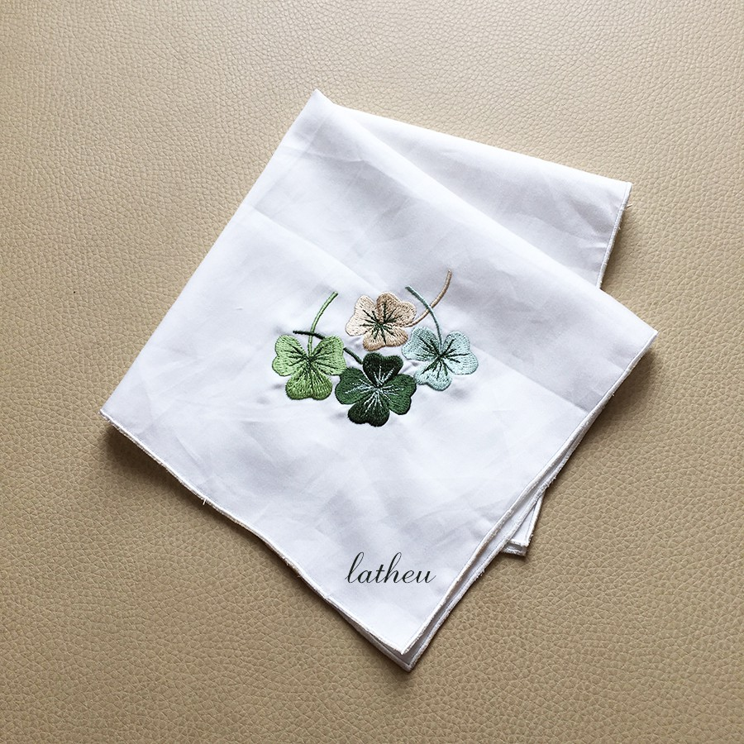
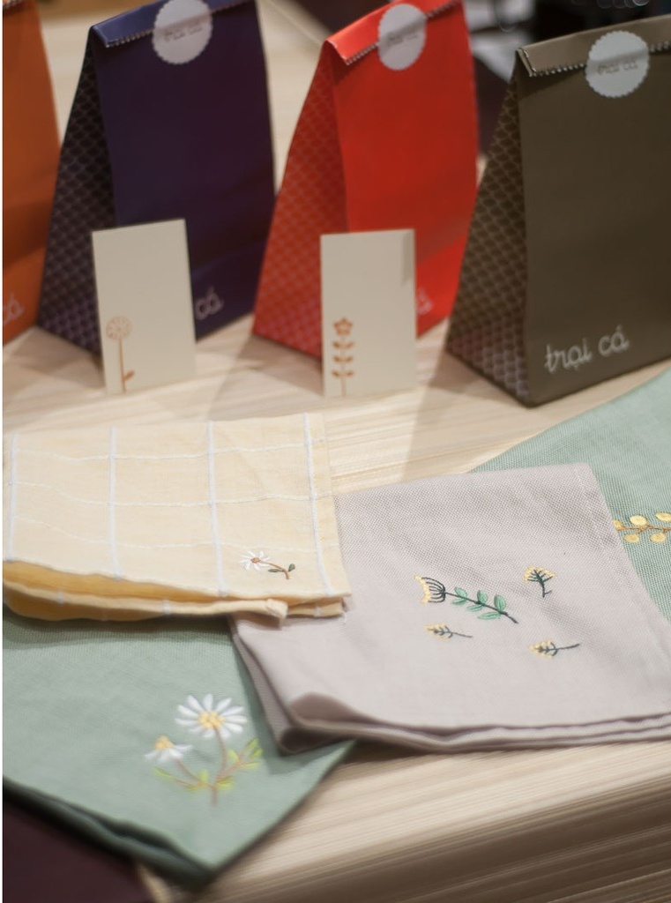
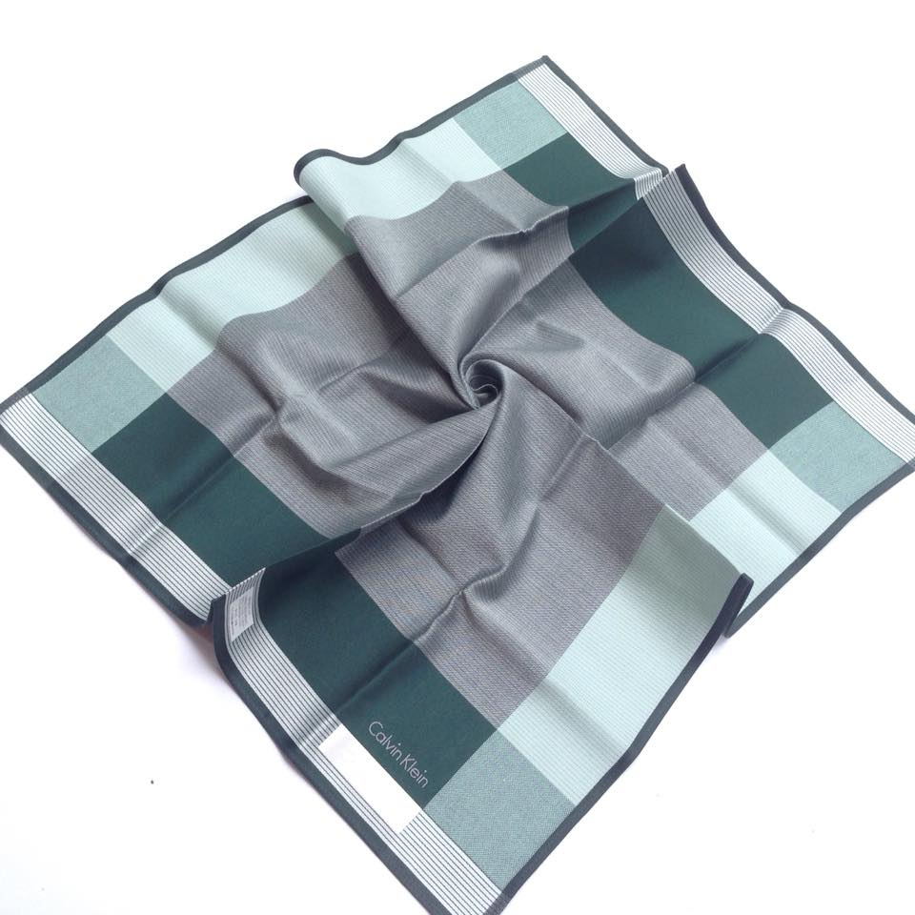
Khăn mùi soa: ?
Khăn mùi soa: khăn nhỏ và mỏng, thường bỏ túi, dùng để lau mặt, lau tay.
Notes:
Tác giả bộ ppt Toán + TV3: Phan Thị Linh – Đà Nẵng
Sđt lh: 0916.604.268
+ Zalo: 0916.604.268
+ Facebook cá nhân: https://www.facebook.com/nhilinh.phan/
+ Nhóm chia sẻ tài liệu: https://www.facebook.com/groups/443096903751589
Hãy liên hệ chính chủ sản phẩm để được hỗ trợ và đồng hành trong suốt năm học nhé!

Slide 8
Thỉnh thoảng, mẹ bận, định bảo tôi giúp việc này việc kia, nhưng thấy tôi đang học, mẹ lại thôi.
Nhưng rồi tôi vui vẻ nhận lời, vì đó là việc làm mà tôi đã nói trong bài tập làm văn.
Notes:
Tác giả bộ ppt Toán + TV2: Phan Thị Linh – Đà Nẵng
Sđt lh: 0916.604.268
+ Zalo: 0916.604.268
+ Facebook cá nhân: https://www.facebook.com/nhilinh.phan/
+ Nhóm chia sẻ tài liệu: https://www.facebook.com/groups/443096903751589
Hãy liên hệ chính chủ sản phẩm để được hỗ trợ và đồng hành trong suốt năm học nhé!

Slide 9

chia đoạn/phần
Học sinh làm việc nhóm đôi.
Notes:
Chia phần thì chính xác hơn là chia đoạn ạ
Tác giả bộ ppt Toán + TV2: Phan Thị Linh – Đà Nẵng
Sđt lh: 0916.604.268
+ Zalo: 0916.604.268
+ Facebook cá nhân: https://www.facebook.com/nhilinh.phan/
+ Nhóm chia sẻ tài liệu: https://www.facebook.com/groups/443096903751589
Hãy liên hệ chính chủ sản phẩm để được hỗ trợ và đồng hành trong suốt năm học nhé!

Slide 10
BÀI TẬP LÀM VĂN
            Có lần, cô giáo ra cho chúng tôi một đề văn ở lớp: “Em đã làm gì để giúp đỡ mẹ?”.
  Tôi loay hoay mất một lúc, rồi cầm bút và bắt đầu viết: “Em đã nhiều lần giúp đỡ mẹ. Em quét nhà và rửa bát đĩa. Đôi khi, em giặt khăn mùi soa.”.
  Đến đây, tôi bỗng thấy bí. Quả thật, ở nhà, mẹ thường làm mọi việc. Thỉnh thoảng, mẹ bận, định bảo tôi giúp việc này việc kia, nhưng thấy tôi đang học, mẹ lại thôi.
  Tôi nhìn sang Liu-xi-a, thấy bạn ấy đang viết lia lịa. Thế là tôi bỗng nhớ có lần tôi giặt bít tất của mình, bèn viết thêm: “Em còn giặt bít tất.”.
  Nhưng chẳng lẽ lại nộp một bài văn ngắn ngủn như thế này? Tôi nhìn xung quanh, mọi người vẫn viết. Lạ thật, các bạn viết gì mà nhiều thế? Tôi cố nghĩ, rồi viết tiếp: “Em giặt cả áo lót, áo sơ mi và quần.”. Cuối cùng, tôi kết thúc bài văn của mình: “Em muốn giúp mẹ nhiều việc hơn, để mẹ đỡ vất vả.”.
  Mấy hôm sau, sáng Chủ nhật, mẹ bảo tôi:
  - Cô-li-a này! Hôm nay con giặt áo sơ mi và quần áo lót đi nhé!
  Tôi tròn xoe mắt. Nhưng rồi tôi vui vẻ nhận lời, vì đó là việc làm mà tôi đã nói trong bài tập làm văn.
  (Theo Pi-vô-va-rô-ra)
Học sinh tự ngắt các phần vào sách.
Notes:
Tác giả bộ ppt Toán + TV3 Phan Thị Linh – Đà Nẵng
Sđt lh: 0916.604.268
+ Zalo: 0916.604.268
+ Facebook cá nhân: https://www.facebook.com/nhilinh.phan/
+ Nhóm chia sẻ tài liệu: https://www.facebook.com/groups/443096903751589
Hãy liên hệ chính chủ sản phẩm để được hỗ trợ và đồng hành trong suốt năm học nhé!

Slide 11
TRẢ LỜI CÂU HỎI
Notes:
Tác giả bộ ppt Toán + TV1,2,3: Phan Thị Linh – Đà Nẵng
Sđt lh: 0916.604.268
+ Zalo: 0916.604.268
+ Facebook cá nhân: https://www.facebook.com/nhilinh.phan/
+ Nhóm chia sẻ tài liệu: https://www.facebook.com/groups/443096903751589
Hãy liên hệ chính chủ sản phẩm để được hỗ trợ và đồng hành trong suốt năm học nhé!

Slide 12
LẮNG NGHE CÁC BẠN
ĐỌC NỐI TIẾP
Học sinh các bạn đọc nối tiếp, theo dõi và đọc thầm toàn bài.
Notes:
GV nên cho hs khai thác trong sách, hạn chế nhìn màn hình nhiều dễ hại mắt và dẫn đến HS thụ động khi khai thác văn bản trong SGK

Slide 13
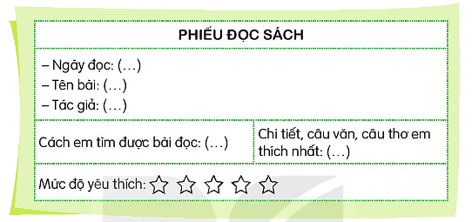
ĐỌC MỞ RỘNG
  1. Đọc câu chuyện, bài văn, bài thơ,… về nhà trường và viết phiếu đọc sách theo mẫu.

